Slide 1
Муниципальное бюджетное дошкольное образовательное учреждение "Детский сад № 98 Ёлочка" общеразвивающего вида с приоритетным осуществлением деятельности по познавательно - речевому развитию детей города Чебоксары Чувашской Республики Презентация ко Дню Победы «Нет в России семьи такой, где б не памятен был свой герой».
Подготовила:
Воспитатель Кудряшова Е.Н.

Slide 3
1.Актуальность проекта : Изучение истории родной земли, истинной истории нашего отечества, его трудовых, боевых и культурных традиций. 2.Цель: Изучение и описания жизненного и боевого пути моего деда – участника Великой Отечественной войны. 3.Задачи:Познакомить с историческими факторами военных лет. - Сохранить память о моем деде. -Описать после военные годы жизни фронтовиков .

Slide 5
1.Актуальность проекта : Изучение истории родной земли, истинной истории нашего отечества, его трудовых, боевых и культурных традиций.
9 Мая 1945года!
Этот день принес людям свет и освобождение от гитлеровского иго. Он вошёл в летопись социалистической отчизны всего человечества, как радостный праздник, знаменующий торжество и не победимость правого дело.
1418 дней и ночей длился беспрерывный подвиг советского народа, увенчавшиеся всемирно- исторической победой над фашизмом. Он не когда не померкнет в памяти народа. Каждый год, отмечают День Победы, мы отдаем дань глубочайшего уважения памяти героев, павших смертью храбрых на поле брани чествуем всех, кто гордость отстоял не зависимость своей Родины.
Советские люди высоко ценят героическое прошлое своего народа, свято берегут все, что олицетворяет его славу.

Slide 6
В тысячах селах и городах памятники боевой славы, величественные монументы в Волгограде, в Ленинграде, в Подмосковье и на Смоленщине, в Белоруссии и на Украине, в Прибалтике и на Кавказе. За мужество и героизм, проявленный в годы войны, свыше 7 млн. советских людей награждены орденами и медалями Советского Союза.
11603 воина удостоены высокого звания Героя Советского Союза.
Сражаясь за свободу и не зависимость своей Родины, советский народ и его Вооруженный силы одновременно осуществляли великую интернациональную миссию.
Советский союз сыграл решающею роль в избавлении народов Европы от угрозы фашистского порабощения, а народов Азии – от гнета японского империализма.

Slide 7
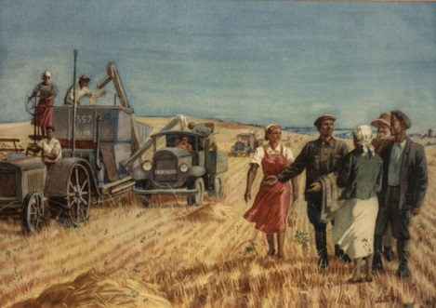
1.Актуальность проекта : Изучение истории родной земли, истинной истории нашего отечества, боевых и культурных традиций.
На второй день Великой Отечественной войны было принято решение о перестройке всей работы Академии наук СССР и её научных учреждений.
Главным направлениям были поиски и конструирование средств обороны, мобилизация сырьевых ресурсов страны. Советские учены внесли ценный вклад в дело разгрома врага.
Боевые подвиги нашего народа переплетались с трудовыми. Население трудилось днем и ночью.

Slide 8
3.Задачи:Познакомить с историческими факторами военных лет. - Сохранить память о моем деде. -Описать после военные годы жизни фронтовиков .
Конечно же война коснулась и нас. Мой дед – Алексеев Иван Алексеевич уроженец Чувашии, житель деревни Старые Щелконы так же ушёл на фронт.
В 1941г. Ему было всего 22 года. В 1943г. Был ранен и отправлен на побывку на 3 месяца. За это время он и моя бабушка Степанова Мария Степановна. В итоге у них родился сын . После выздоровления он опять ушел на фронт. Он писал моей бабушке письма.

Slide 10
Даже одно письмо сохранилось

Slide 11
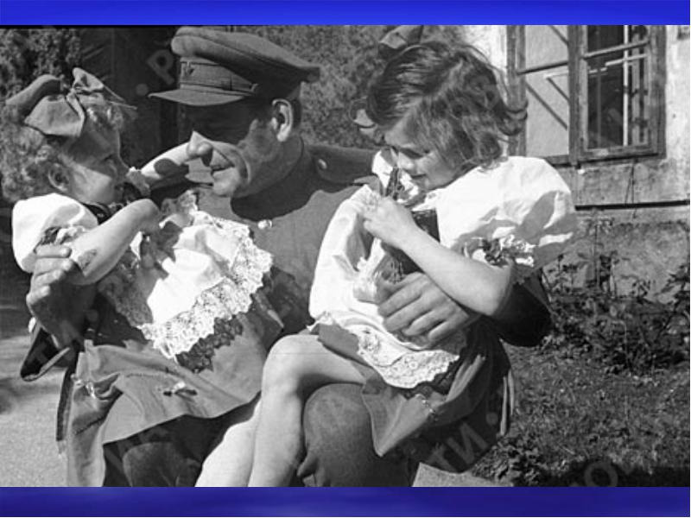
До конца войны оставалось пару месяцев, в марте 18 числа 1945г. Моя бабушка получила страшную весть – погиб ее любимый муж, с которым они так мало прожили. Нет для человека потери больнее чем гибель близких, товарищей, друзей. Тяжела была горечь утрат. Но рядом с ней в душе каждого человека жило радостное чувство - чувство победы.
Огнем не гасимым солдатская слава
Пылает над миром, бессмертно в веках,
Твоею победой гордится держава,
твой образ не тленен в народных сердцах.

